Slide 1
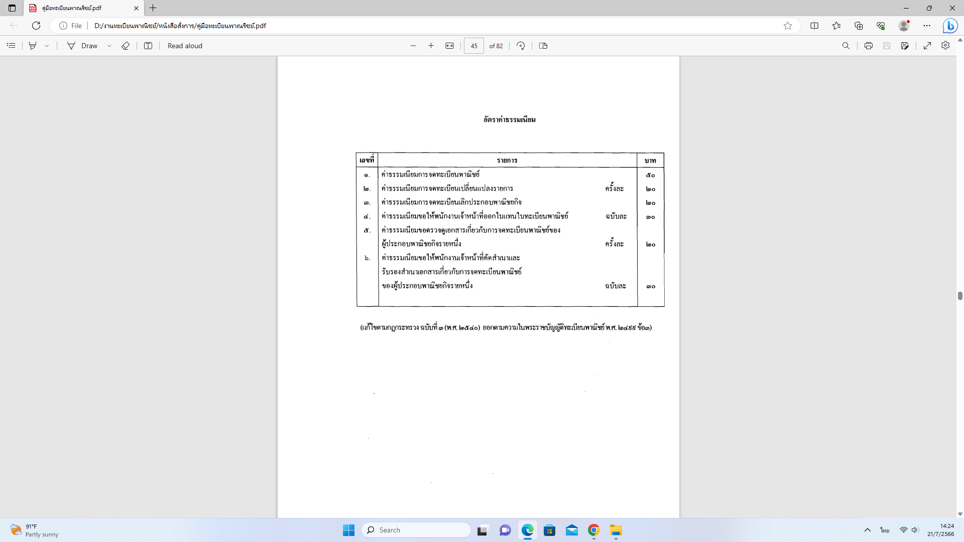
ค่าธรรมเนียมจดทะเบียนพาณิชย์

